Slide 1
面向对象编程思想及CDO开发框架概述
电子商务中心
邓勇

Slide 2
寂寞高手
责任心
钻研精神、科研精神
关注细节，追求完美
不心浮气躁
注重方法和积累

Slide 3
什么是面向对象编程
面向对象编程语言和符合面向对象编程思想的程序并不存在直接关系
所有的对象都是对现实世界的抽象，面向对象编程就是用人类最自然的思维模式来编写程序
事实上，只要掌握了面向对象思想的本质，即使不用面向对象的语言，也能编写有面向对象思想的程序。就好像武林高手用树枝也能玩剑法，虽然树枝不是剑，但处处体现剑法的精髓。

Slide 4
对象的类型
自然界物体的分类
  石头、衣服、书本/人类、动物
  衣服/箱子/人
程序中对象的分类
  静态对象：被处理的对象
  动态对象：处理别的对象的对象
数据/容器/功能/活动

Slide 5
对象的生命周期
生和死，创建和销毁
永久对象和临时对象
  永久对象，一般为处理/存储临时对象的对象
  临时对象，一般为被处理的数据
系统结构图
程序的启动和停止
程序运行的过程，就是数据流转和处理的过程

Slide 6
对象之间的关系
B
A
J
G
C
K
H
C
D
L
E
D
I
F

Slide 7
对象之间的交互模式
创建或销毁
数据传递
  同步/异步
  一对一/一对多
  有应答/ 无应答

Slide 8
数据交换和数据共享
A
A
B
B

Slide 9
耦合和解耦
A
A
B
F
B
F
B
C
E
C
E
D
D

Slide 10
抽象和封装
抽象：定义出多个事物之间的共性并能加以利用，比如：利用该共性对原事物再次描述
  多个类->接口、抽象类
  多个POJO类->CDO
  多个方法->handleTrans
封装
  实现相对完整的功能，统一对外提供比较简单的使用的方法
  收音机/电视机/电脑
  ServiceBus/HttpClient

Slide 11
案例分析
苹果游戏
取球游戏
网站爬虫

Slide 12
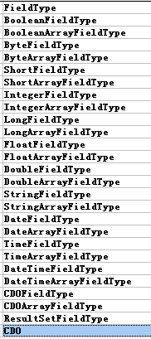
CDO
CDO是基本万能的
“数据”存储容器

Slide 13
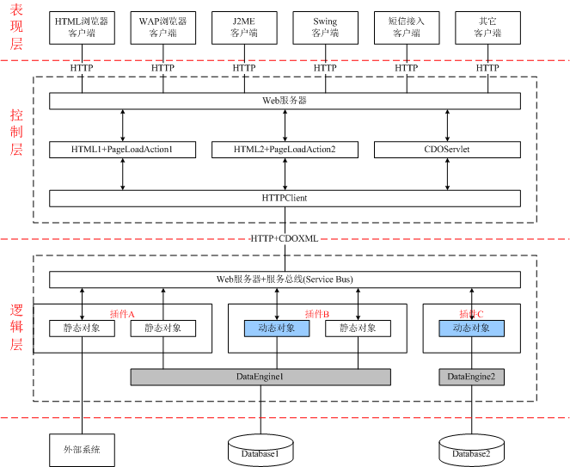
CDO技术框架

Slide 14
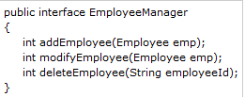
通常的事务调用方式

Slide 15
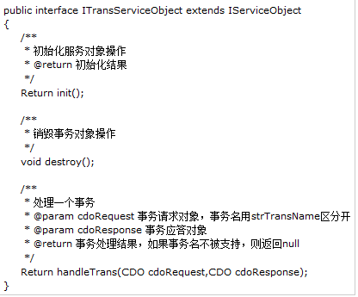
CDO框架的事务调用方式

Slide 16
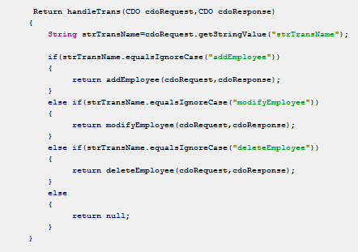
CDO事务代码示例

